Slide 1
网站变更监控自动报告
同花顺财经
2026-04-20 19:36:37

Slide 2
分析结论
1. **近期活跃度较低**：过去7天仅发生2次数据变更，整体更新频率较为平缓，近期业务变动或数据维护活动较少。
2. **内容集中度高**：近30天最常更新的记录为“同花顺财经快讯及公告摘要”，共更新2次，表明当前数据更新主要围绕该主题展开。
3. **整体变更量有限**：总变更次数为2次，说明数据整体处于相对稳定状态，新增或修改的内容较少。

Slide 3
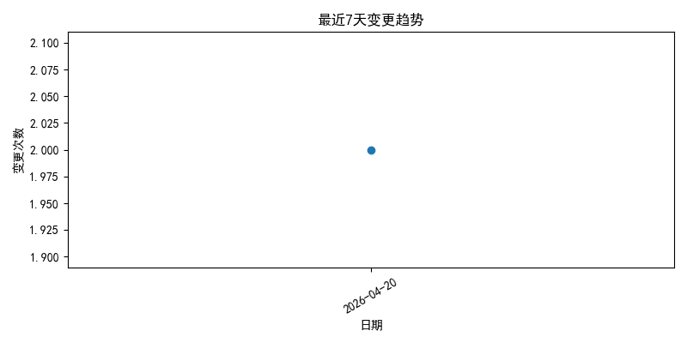
source_43_20260420_193629_trend.png

Slide 4
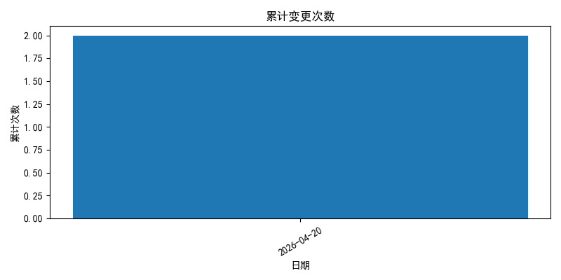
source_43_20260420_193629_cumulative.png

Slide 5
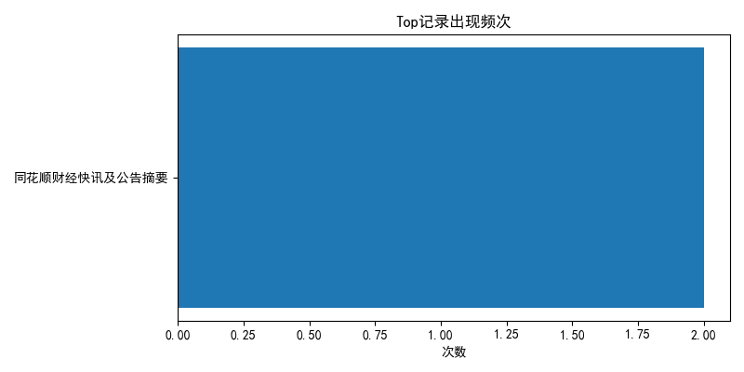
source_43_20260420_193629_top.png

